Slide 1
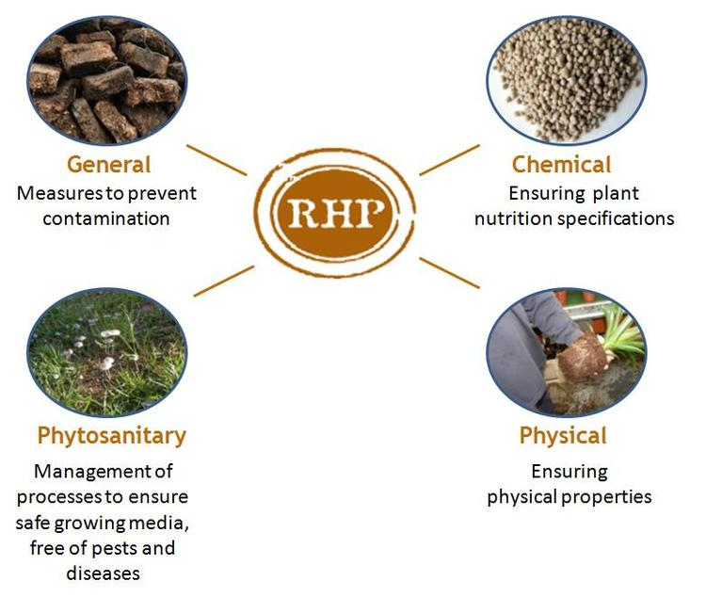
Les 1 Werken met gecertificeerde organische substraten
Periode 5
Bemesting P5
Substraat
Bron: RHP

Slide 2
Substraten en substraatgrondstoffen
Les 1 Werken met gecertificeerde organische substraten
Les 2 Werken met kunstmatige substraten
Les 3 Bemesting en nieuwe substraten
Les 4 Substraat in de praktijk
Les 5 Toets

Slide 3
Substraten en substraatgrondstoffen

Slide 4
Substraten en substraatgrondstoffen
Welke voordelen biedt het RHP-keurmerk?
RHP-gecertificeerde producten bieden kwaliteit en vergroten zekerheid en veiligheid:

Slide 5
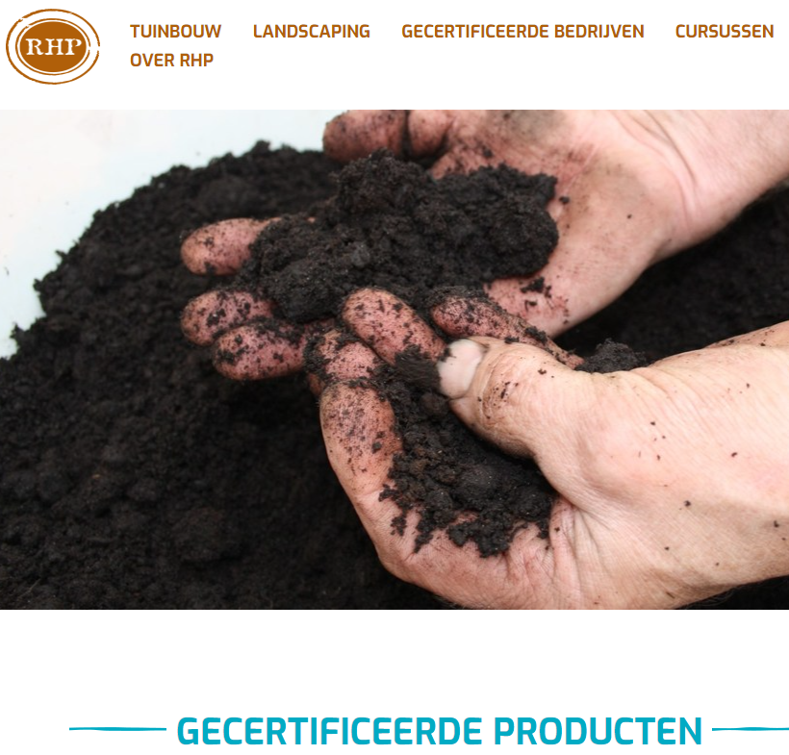
Substraten en substraatgrondstoffen
In deze les bespreken we 8 mogelijke componenten voor potgrond en een aantal toevoegingen
Klik op link

Slide 6
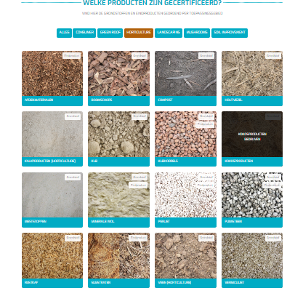
Substraten en substraatgrondstoffen
We kijken naar de volgende producten:
Boomschors
Compost
Houtvezel
Kokosproducten
Rijstkaf
Veenproducten
Kalkproducten
Meststoffen

Slide 7
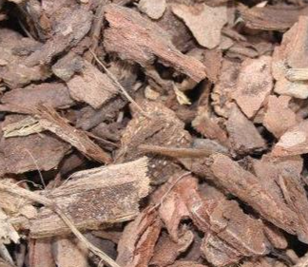
Substraten en substraatgrondstoffen
Boomschors
er zijn twee typen boomschors, gecomposteerde boomschors en niet gecomposteerde boomschors.
harde soorten hoeven niet gecomposteerd te worden
schors heeft een positief effect op de krimpgevoeligheid van potgrondmengels
brengt daardoor ook stabiliteit in de structuur van mengels
orchideesubstraten, boomkwekerij en potplantenteelt

Slide 8
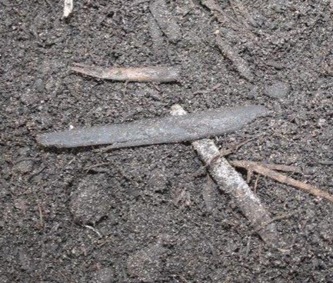
Substraten en substraatgrondstoffen
2. Compost
ontstaat uit de afbraak van plantenresten
organisch materiaal in verschillende fracties (humus, takjes, etc.
proces gecontroleerd uitgevoerd
bodemverbeterend materiaal
bodemleven gestimuleerd.
substraatmengsels met compost behoeven een beperkte basisbemesting

Slide 9
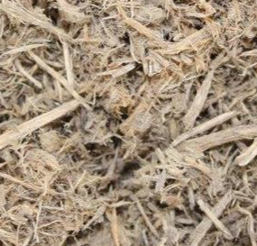
Substraten en substraatgrondstoffen
3. Houtvezel
geproduceerd van houtchips
onder hoge druk en hoge temperatuur
structuur in mengsels meer open
een extra stikstofbemesting toegevoegd tegen ongewenste stikstofimmobilisatie

Slide 10
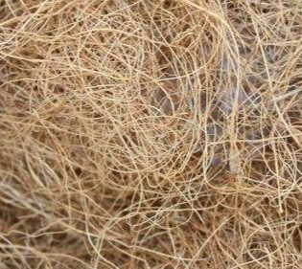
Substraten en substraatgrondstoffen
4. Kokosproducten
kokosgruis, kokosvezel en kokos-chips
kokosgruis wordt gebruikt als puur substraat fijne structuur met een redelijk hoog luchtgehalte
kokosvezel in mengsels met veen zorgt voor een algeheel grovere structuur
kokoschips zorgen daarbij voor een open structuur,

Slide 11
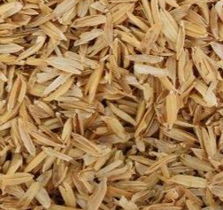
Substraten en substraatgrondstoffen
5. Rijstkaf
kaf dat afkomstig is van rijst
parboil-proces
Bij rijstkaf toevoegen aan venige mengsels neemt het luchtgehalte sterk toe
afbraak ervan gaat gepaard met tijdelijke vastlegging van stikstof
rijstkaf is rijk aan sicilicum, pas op met o.a. aardbeien

Slide 12
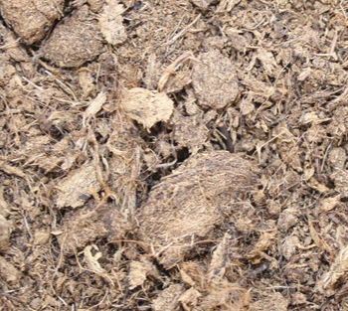
Substraten en substraatgrondstoffen
6. Veen
zuurstofarme omstandigheden verteerd veenmos
turfstrooisel, tuinturf en veenmosveen
door de verscheidenheid in herkomst, ontstaan en productiewijze zijn er veel verschillende kwaliteiten beschikbaar
zelf weinig voedingselementen

Slide 13
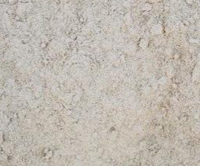
Substraten en substraatgrondstoffen
7. Kalkproducten
Kalk wordt gewonnen als delfstof
calcium- en magnesiumcarbonaat
venige grondstoffen voor potgrond hebben meestal een lage zuurgraad (pH)
kalk moet worden toegevoegd om de pH-waarde te verhogen
In potgrond kan de zuurgraad tot wel 1 tot 4 weken na bekalking stijgen.

Slide 14
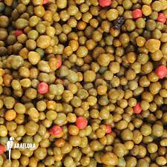
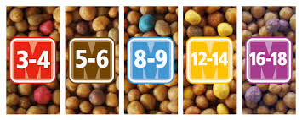
Substraten en substraatgrondstoffen
8. Meststoffen
Potgrondmeststoffen bevatten zowel hoofd- als sporenelementen
voorraadbemesting zijn er CRF (controlled release fertilizers) en organische meststoffen

Slide 15
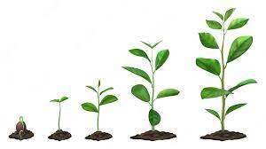
Substraten en substraatgrondstoffen
Practicum opdracht:
Maak je eigen potgrond en doe mee aan de grow-challenge

Slide 16
Substraten en substraatgrondstoffen
Opdracht:
Maak opdracht les 1 van P5 Bemesting

